Slide 1
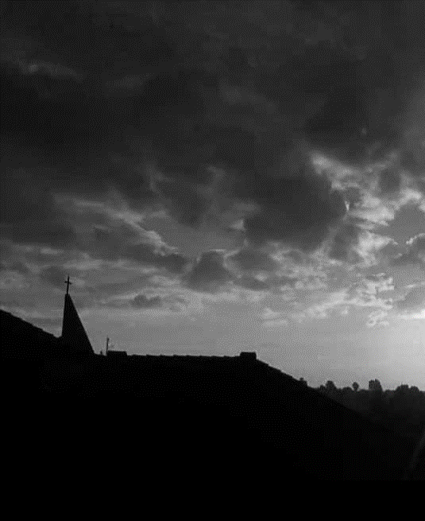
Misa Minggu Biasa XXX
Minggu
25 Oktober 2020

Slide 2
.: UMAT SAMI SUJUD:.
Umat sami sujud
Dipayuneun altar
Sami hormat bakti
Dina misa suci

Slide 3
Mugia jeng rama
Yesus allah putra
Maparinan rahmat
Ka umat sadaya

Slide 4
Misa Minggu Biasa XXX
Minggu
25 Oktober 2020

Slide 5
Laku Tobat
Abdi ngangken ka Gusti Allah nu Mahakawasa
sareng ka parawargi sadaya,

Slide 6
yén abdi tos milampah dosa, dina pikiran sareng cariosan, dina naon nu tos dipilampah sareng nu teu kapilampah

Slide 7
jalaran abdi nu lepat, abdi nu lepat, abdi nu teu kinten lepatna. Ku margi éta abdi manuhun

Slide 8
ka Ibu Santa Maria nu tetep Parawan, ka sadaya para Malaékat sareng Jalmi-jalmi Suci,

Slide 9
sareng ka parawargi sadaya, supados mangdoakeun abdi ka Pangeran, Allah urang sadaya.

Slide 10
Misa Minggu Biasa XXX
Minggu
25 Oktober 2020

Slide 11
Kamuliaan
Kamuliaan ka Gusti Allah di Sawarga, sareng di dunya, katengtreman
ka jalmi-jalmi anu garaduh maksad saé.

Slide 12
Abdi sadaya mumuji Gusti,
abdi sadaya ngamuliakeun Gusti, abdi sadaya mumuja Gusti, abdi sadaya ngagungkeun Gusti,

Slide 13
abdi sadaya miunjuk sukur ka Gusti,
margi kamuliaan Gusti nu agung,

Slide 14
nun Gusti Pangeran Allah, Raja Surgawi,
nun Allah, Rama nu Mahakawasa.

Slide 15
Nun Gusti Pangeran Yesus Kristus, Putra Nu Tunggal, nun Gusti Pangeran Allah, Anak Domba Allah, Putra Jeng Rama,

Slide 16
Gusti munah dosa-dosa dunya,
mugi mikawelas ka abdi sadaya

Slide 17
Gusti nu munah dosa-dosa dunya,
mugi tampi doa abdi sadaya

Slide 18
Gusti linggih di tengeneun Rama, mugi mikawelas ka abdi sadaya. Margi mung Gusti Sawijining
Gusti Nu Suci,

Slide 19
mung Gusti nu jeneng Pangeran, mung Gusti Nu Mahaagung, nun Yesus Kristus,

Slide 20
sasarengan Roh Suci,
dina kamuliaan Allah Rama. Amin.

Slide 21
Misa Minggu Biasa XXX
Minggu
25 Oktober 2020

Slide 22
Selah
Simabdi miasih Gusti, nun Allah, sumber kakiatan abdi.

Slide 23
INJIL
I : Pangeran nyarengan roh anjeun.
U : Tur nyarengan roh anjeun.

Slide 24
INJIL
I : Pangaosan tina Injil Suci numutkeun ….
U : Kamuliaan ka Gusti, nun Pangeran!

Slide 25
Misa Minggu Biasa XXX
Minggu
25 Oktober 2020

Slide 26
Sahadat Para Rasul
Abdi percanten ka Gusti Allah, Rama nu mahakawasa,
nu nyiptakeun langit sareng bumi,

Slide 27
sareng ka Yesus Kristus, Putra-Na nu Tunggal,
Gusti Pangeran urang sadaya,

Slide 28
Anu ditampi ti Roh Suci, dibabarkeun ku
Parawan Maria,
Anu nandangan sangsara

Slide 29
dina waktos pamaréntahan Ponsius Pilatus, disalibkeun, pupus sareng dikurebkeun

Slide 30
AnjeunNa lungsur ka naraka, dina dinten katiluna, AnjeunNa lugay deui ti antawis nu maraot

Slide 31
AnjeunNa munggah ka Sawarga, sareng linggih di tengeneun Gusti Allah Rama nu mahakawasa

Slide 32
ti dinya AnjeunNa bakal sumping geusan mutuskeun pangadilan
kanggo nu harirup sareng nu maraot.

Slide 33
Abdi percanten ka Roh Suci, Gareja Katolik anu suci, kamanunggalan
para suci,

Slide 34
panghapunten dosa-dosa, cengkatna badan,
sareng hirup langgeng.
Amin.

Slide 35
Misa Minggu Biasa XXX
Minggu
25 Oktober 2020

Slide 36
Sasayagian Babakti
U : Pinuji Gusti Allah salalamina langgeng

Slide 37
U : Mugi Gusti Pangeran nampi kurban dina panangan anjeun, kanggo kaagungan miwah kamuliaan jenengana-Na,

Slide 38
kanggo kasalametan urang sareng sakumna Gareja nu suci.

Slide 39
Misa Minggu Biasa XXX
Minggu
25 Oktober 2020

Slide 40
Pangajajap Prefasi
I : Pangeran nyarengan aranjeun.
U : Tur nyarengan roh anjeun.

Slide 41
Pangajajap Prefasi
I : Unggahkeun mamanahan urang.
U : Parantos munggah ka lenggah Pangeran.

Slide 42
I : Mangga urang miunjuk sukur ka Pangeran, Allah urang.
U : Parantos salayakna sareng sakedahna.

Slide 43
Misa Minggu Biasa XXX
Minggu
25 Oktober 2020

Slide 44
Suci - Suci
Suci, suci, yaktos suci Pangeran, Allah nu murbawisesa. Sawarga sareng dunya pinuh ku
kamuliaan Gusti.

Slide 45
Hosanna nu di manggung.
Diberkahan AnjeunNa nu sumping kalayan asmana Pangeran. Hosanna nu di manggung.

Slide 46
Misa Minggu Biasa XXX
Minggu
25 Oktober 2020

Slide 47
Sateuacan Komuni
Margi nya Gusti nu kagungan karajaan, kakawasaan, sareng kamuliaan, ayeuna sareng salalamina langgeng.

Slide 48
Misa Minggu Biasa XXX
Minggu
25 Oktober 2020

Slide 49
Anak Domba Allah
Anak Domba Allah, nu munah dosa-dosa dunya, mugi mikawelas ka abdi sadaya.

Slide 50
Anak Domba Allah, nu munah dosa-dosa dunya, mugi mikawelas ka abdi sadaya.

Slide 51
Anak Domba Allah, nu munah dosa-dosa dunya, paparin abdi sadaya katengtreman.

Slide 52
Misa Minggu Biasa XXX
Minggu
25 Oktober 2020

Slide 53
Ajakan Nampi Komuni
Nun Pangeran, abdi teu pantes,
Gusti kedah rurumpaheun ka rorompok.

Slide 54
Nanging sumangga ngadawuh baé, tinangtos jiwa abdi mendak waluya.

Slide 55
Misa Minggu Biasa XXX
Minggu
25 Oktober 2020

Slide 56
.: Pun SAPUN AMIT PARALUN :.
Pun sapun amit paralun
Jembar Rahmat Gusti nu kasuhun
Jembar Rahmat nu kasuhun

Slide 57
Gusti nu Agung tempat nyalindung
Abdi-abdi nu kaduhung
Tina seueur kalepatan
Hapunten pamuka lisan

Slide 58
Lajengna anu kateda
Kahoyong abdi jalmi nu dosa
Kahoyong jalmi nu dosa

Slide 59
Kersa paduka tong asa-asa
Lebet ka rorompok hina
Landongan nu taya daya
Ku dawuhan kabingahan

Slide 60
Misa Minggu Biasa XXX
Minggu
25 Oktober 2020

Slide 61
.: KAYAKTIAN :.
Sasugrining anu geus dumadi
Nu minuhan ieu jagat raya
Anu jadi sumber hirup-hurip
Pangandika nya asal mulana

Slide 62
Najan poek siga gede kawasana
Hamo bisa ngungkulan caangNa
Caang papadang manusa
Nya AnjeunNa
Sajatining sagala nu caang

Slide 63
Misa Minggu Biasa XXX
Minggu
25 Oktober 2020

